Slide 1
多元系Zr基バルク金属ガラスの原子配列モデリング
氏名：渡部亮太
学籍番号：1W212427
ご指導教員：平田秋彦 教授

Slide 2
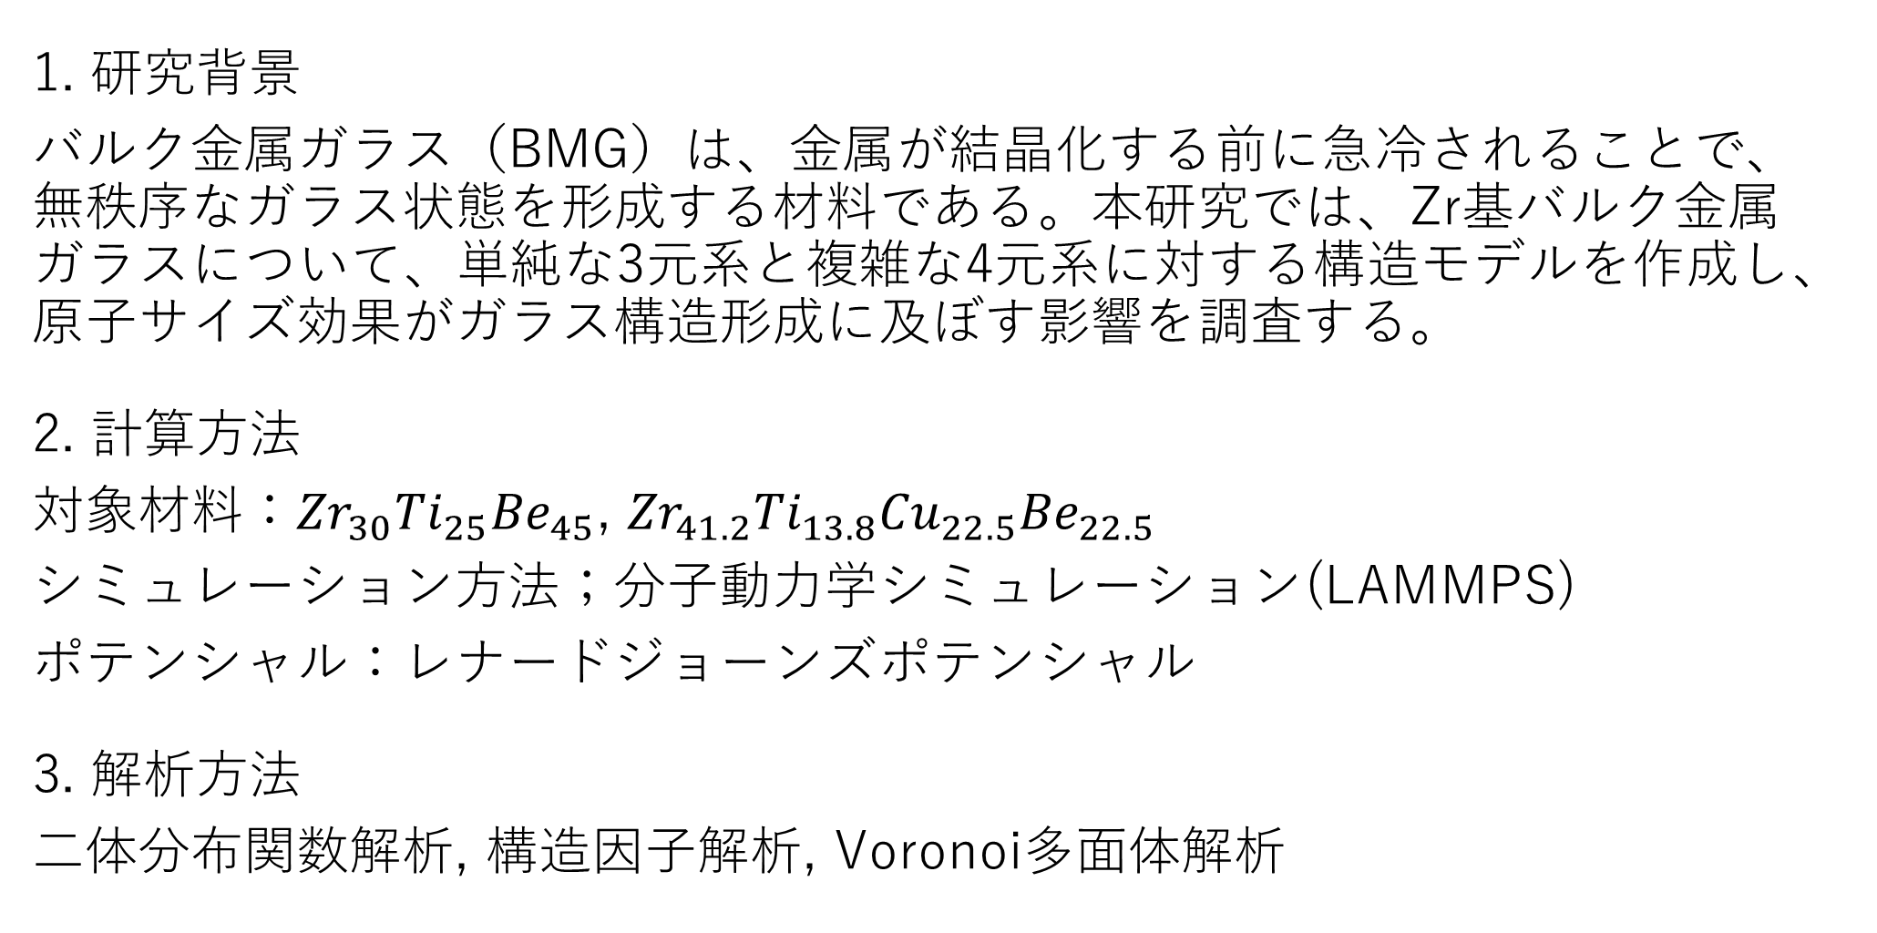
概要
1. 研究背景
バルク金属ガラス（BMG）は、金属が結晶化する前に急冷されることで、無秩序なガラス状態を形成する材料である。本研究では、Zr基バルク金属ガラスについて、単純な3元系と複雑な4元系に対する構造モデルを作成し、原子サイズ効果がガラス構造形成に及ぼす影響を調査する。
2. 計算方法
対象材料：${Zr}_{30}{Ti}_{25}{Be}_{45}$, ${Zr}_{41.2}{Ti}_{13.8}{Cu}_{22.5}{Be}_{22.5}$
シミュレーション方法；分子動力学シミュレーション(LAMMPS)
ポテンシャル：レナードジョーンズポテンシャル
3. 解析方法
二体分布関数解析, 構造因子解析, Voronoi多面体解析

Slide 3
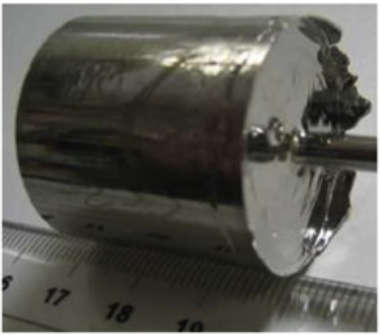
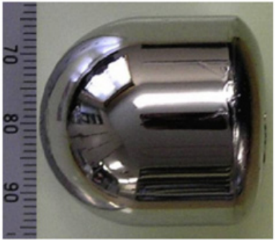
背景
バルク金属ガラスとは
金属物質が結晶化するより早く冷却することで原子が無秩序に配列したガラス状態が得られる。Mg, La, Zr, Fe, Pdを基にした特定の合金は、比較的緩慢な冷却(0.001〜1000K/秒)によっても結晶化を回避でき、バルク状のガラス状態が得られる。これをバルク金属ガラスという。
Zr-Al-Ni-Cu
バルク金属ガラスは原子サイズが異なる3~5種類の原子を含む必要がある。(confusion principle)
Cu-Zr-Al-Ag
Ref) A Inoue, A Takeuchi, Acta Mater., 59 (2011) 2243-22267.
Zr基バルク金属ガラスにおいて、単純な3元系及び複雑な4元系に対する構造モデル作成を行い、バルク金属ガラスの構造モデリングにおける原子サイズ効果の影響を調べる。

Slide 4
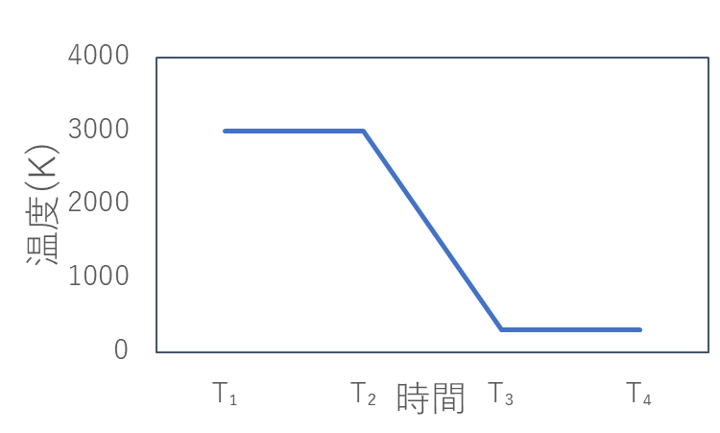
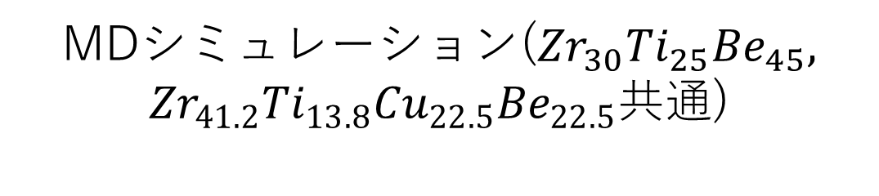
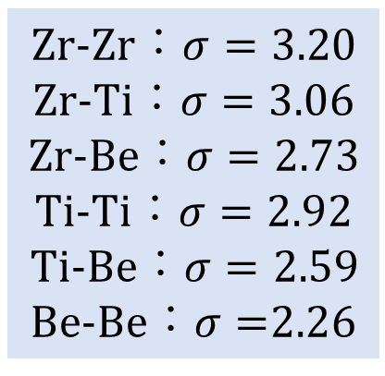
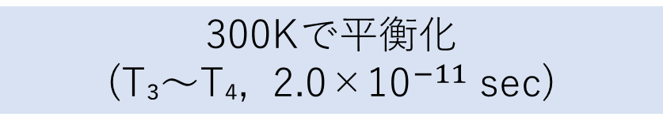
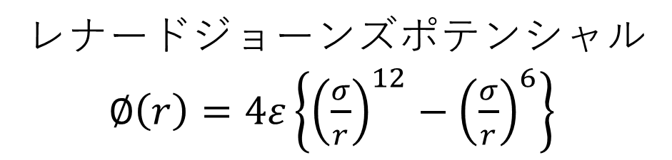
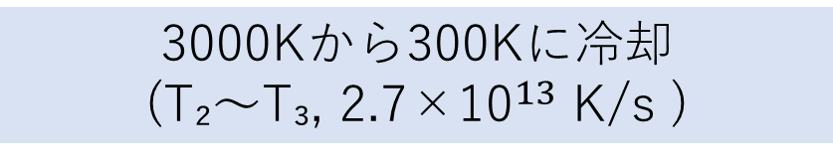
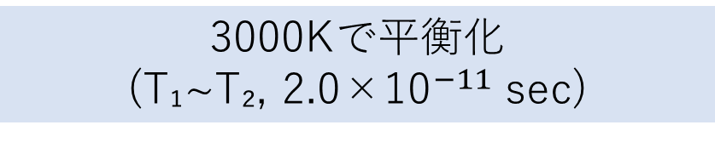
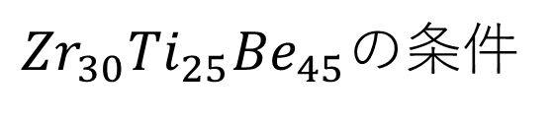
計算方法
MDシミュレーション(${Zr}_{30}{Ti}_{25}{Be}_{45}$, ${Zr}_{41.2}{Ti}_{13.8}{Cu}_{22.5}{Be}_{22.5}$共通)
レナードジョーンズポテンシャル
$∅\left(r\right)=4ε\left\{{\left(\frac{σ}{r}\right)}^{12}−{\left(\frac{σ}{r}\right)}^{6}\right\}$
3000Kで平衡化 (T₁~T₂, 2.0×${\text{10}}^{−11}$ sec)
𝜀=1 (すべての原子ペア共通)
3000Kから300Kに冷却 (T₂～T₃, 2.7×${\text{10}}^{13}$ K/s )
${Zr}_{30}{Ti}_{25}{Be}_{45}$の条件
原子半径(Å)
Zr : 1.60
Ti : 1.46
Be: 1.13
Zr-Zr：$σ=3.2$0
Zr-Ti：$σ=3.06$
Zr-Be：$σ=2.73$
Ti-Ti：$σ=2.92$
Ti-Be：$σ=2.59$
Be-Be：$σ=$2.26
300Kで平衡化 (T₃～T₄, 2.0×${\text{10}}^{−11}$ sec)
原子数
Zr : 4120
Ti : 1380
Be : 4500
Ref) O.N. Senkov, D.B. Miracle, Mater Res Bull, 36 (2001) 2183–2198

Slide 5
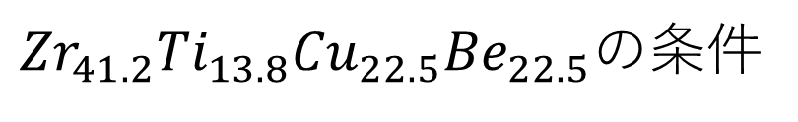



計算方法
Zr-Zr：$σ=3.41$
Zr-Ti：$σ=3.29$
Zr-Cu：$σ=$2.99
Zr-Be：$σ=2.84$
Ti-Ti：$σ=3.16$
Ti-Cu：$σ=$2.86
Ti-Be：$σ=2.71$
Cu-Cu：$σ=$2.56
Cu-Be：$σ=$2.41
Be-Be：$σ=$2.26
${Zr}_{41.2}{Ti}_{13.8}{Cu}_{22.5}{Be}_{22.5}$の条件
Zr, Ti の原子サイズ 1.1倍
原子半径(Å)
Zr : 1.60
Ti : 1.46
Cu : 1.28
Be : 1.13
Zr-Zr：$σ=3.2$0
Zr-Ti：$σ=3.06$
Zr-Cu：$σ=$2.88
Zr-Be：$σ=2.73$
Ti-Ti：$σ=2.92$
Ti-Cu：$σ=$2.74
Ti-Be：$σ=2.59$
Cu-Cu：$σ=$2.56
Cu-Be：$σ=$2.41
Be-Be：$σ=$2.26
Zr-Zr：$σ=2.94$
Zr-Ti：$σ=2.82$
Zr-Cu：$σ=$2.75
Zr-Be：$σ=2.60$
Ti-Ti：$σ=2.70$
Ti-Cu：$σ=$2.63
Ti-Be：$σ=2.48$
Cu-Cu：$σ=$2.56
Cu-Be：$σ=$2.41
Be-Be：$σ=$2.26
原子数
Zr：4120
Ti：1380
Cu : 2250
Be：2250
Zr, Ti の原子サイズ 0.9倍
Ref) O.N. Senkov, D.B. Miracle, Mater Res Bull, 36 (2001) 2183–2198

Slide 6
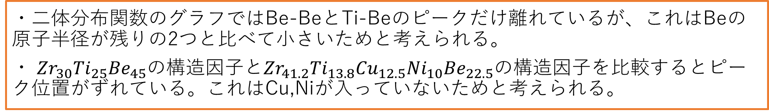
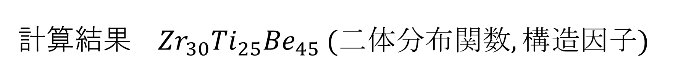


計算結果 ${Zr}_{30}{Ti}_{25}{Be}_{45}$ (二体分布関数, 構造因子)
${Zr}_{30}{Ti}_{25}{Be}_{45}$の二体分布関数
${Zr}_{30}{Ti}_{25}{Be}_{45}$の構造因子S(Q)
Ref) X.hui et al., Acta Mater., 57 (2009) 376-391
・二体分布関数のグラフではBe-BeとTi-Beのピークだけ離れているが、これはBeの原子半径が残りの2つと比べて小さいためと考えられる。
・ ${Zr}_{30}{Ti}_{25}{Be}_{45}$の構造因子と${Zr}_{41.2}{Ti}_{13.8}{{Cu}_{12.5}{Ni}_{10}Be}_{22.5}$の構造因子を比較するとピーク位置がずれている。これはCu,Niが入っていないためと考えられる。

Slide 7
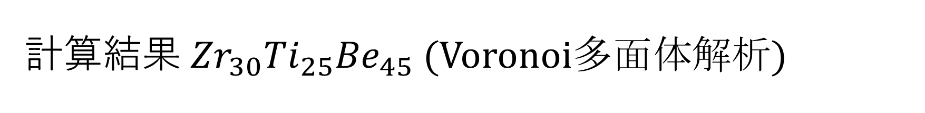
計算結果 ${Zr}_{30}{Ti}_{25}{Be}_{45}$ (Voronoi多面体解析)
Zr中心
Ti中心
・多様なボロノイ多面体が分布していることから、この合金は単一の結晶構造ではなく、アモルファス構造を持っていることが分かる。
・特定のボロノイ多面体<0 0120>や
<0 3 6 4>が多数出現していることから、局所的な対称性や安定性を持っていると考えられる。
Be中心

Slide 8
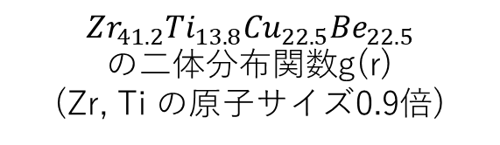
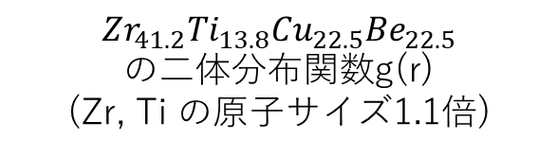


計算結果 ${Zr}_{41.2}{Ti}_{13.8}{Cu}_{22.5}{Be}_{22.5}$ (二体分布関数)
$${Zr}_{41.2}{Ti}_{13.8}{Cu}_{22.5}{Be}_{22.5}$$
の二体分布関数g(r) (Zr, Ti の原子サイズ1.1倍)
$${Zr}_{41.2}{Ti}_{13.8}{Cu}_{22.5}{Be}_{22.5}$$
の二体分布関数g(r) (Zr, Ti の原子サイズ0.9倍)
$${Zr}_{41.2}{Ti}_{13.8}{Cu}_{22.5}{Be}_{22.5}$$
の二体分布関数g(r)
Zr, Ti の原子サイズを1.1倍にするとCu, Be系のピーク位置が小さくなった。 Zr, Ti の原子サイズを0.9倍にするとピーク位置の順番が変わり構造が変化した。

Slide 9
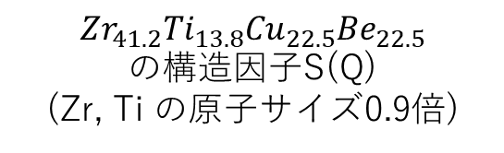
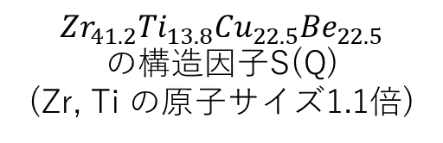
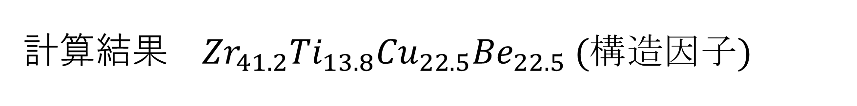
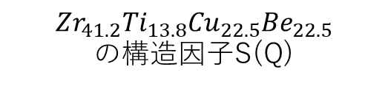
計算結果 ${Zr}_{41.2}{Ti}_{13.8}{Cu}_{22.5}{Be}_{22.5}$ (構造因子)
$${Zr}_{41.2}{Ti}_{13.8}{Cu}_{22.5}{Be}_{22.5}$$
の構造因子S(Q) (Zr, Ti の原子サイズ1.1倍)
$${Zr}_{41.2}{Ti}_{13.8}{Cu}_{22.5}{Be}_{22.5}$$
の構造因子S(Q) (Zr, Ti の原子サイズ0.9倍)
$${Zr}_{41.2}{Ti}_{13.8}{Cu}_{22.5}{Be}_{22.5}$$
の構造因子S(Q)
Ref) X.hui et al., Acta Mater., 57 (2009) 376-391
基準となる構造因子では第1ピーク位置は実験値とおおよそ一致した。
Zr, Ti の原子サイズを1.1倍にするとピークの値が小さくなり実験値に近づいた。
Zr, Ti の原子サイズを0.9倍にするとピークの出方が鋭くなった。金属ガラスでなく、一部結晶構造をもったものと考えられる。

Slide 10
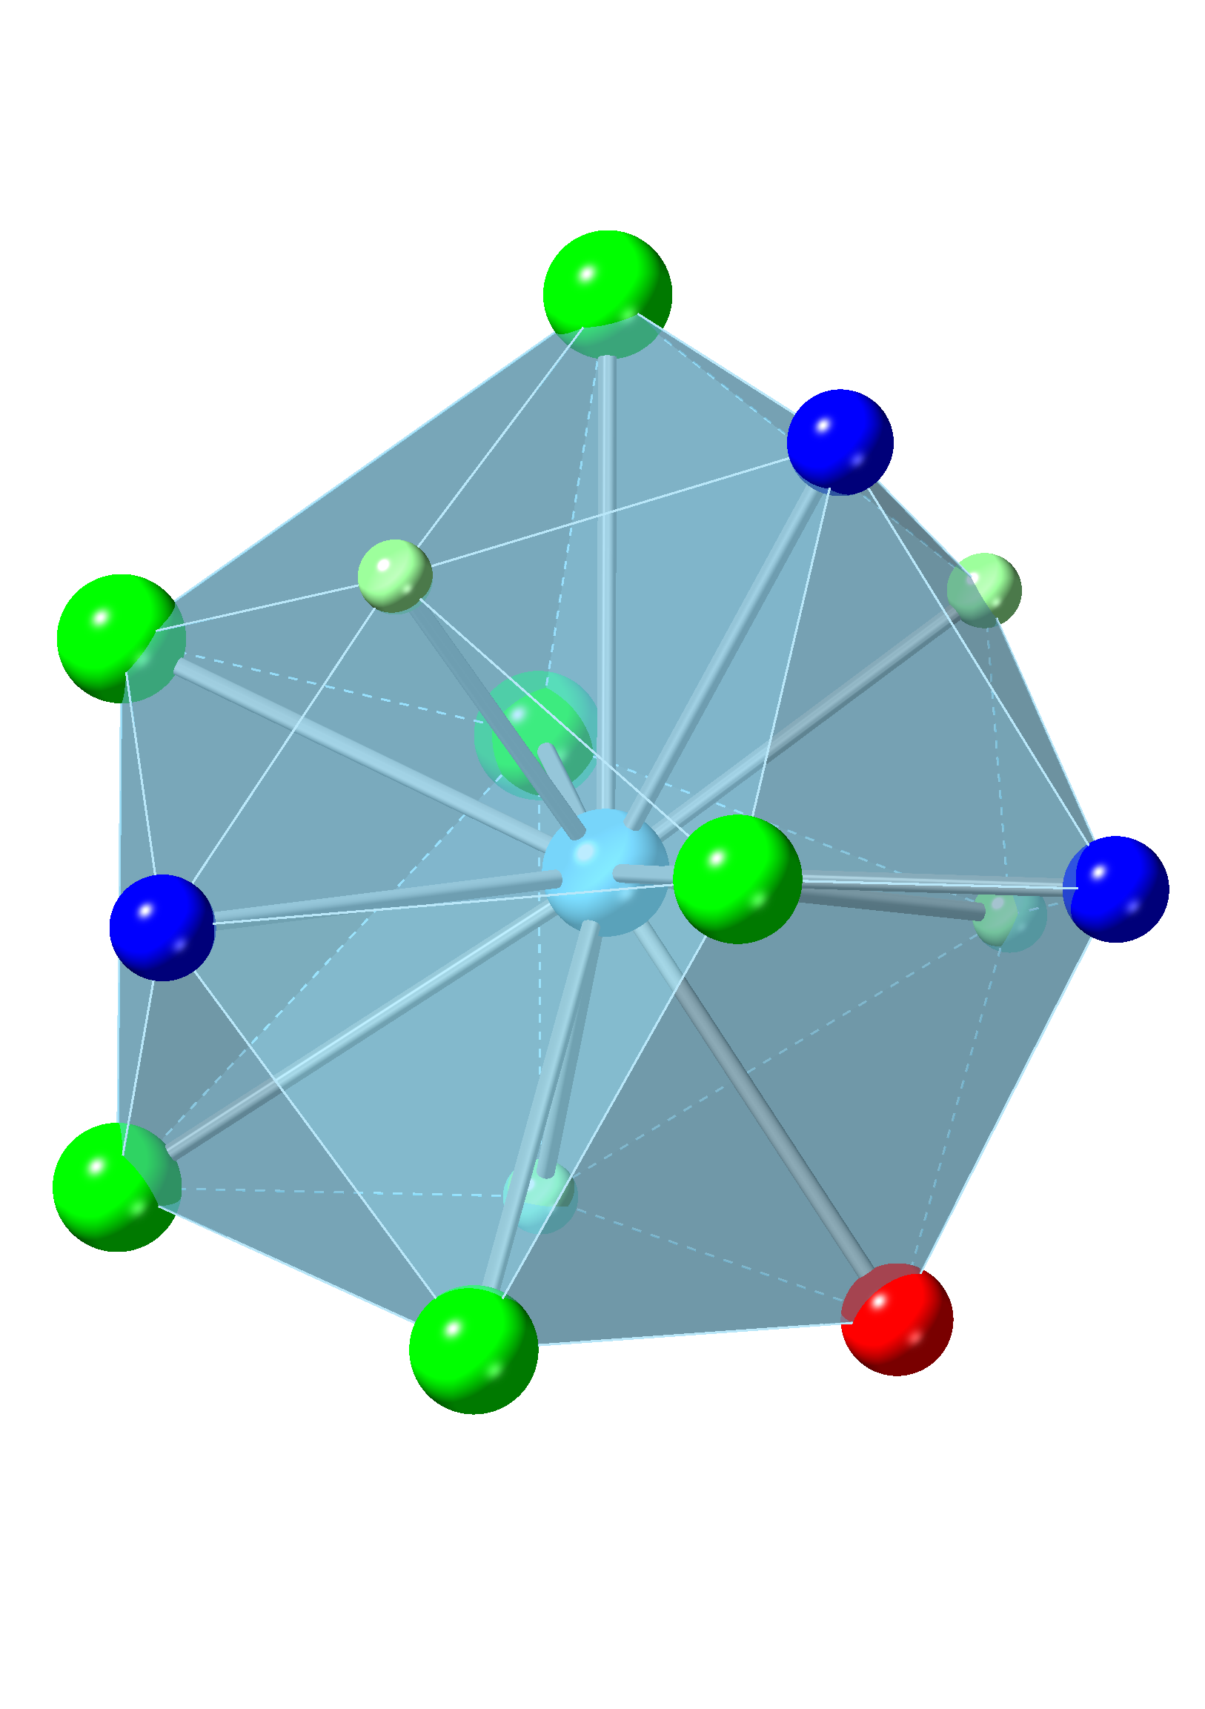
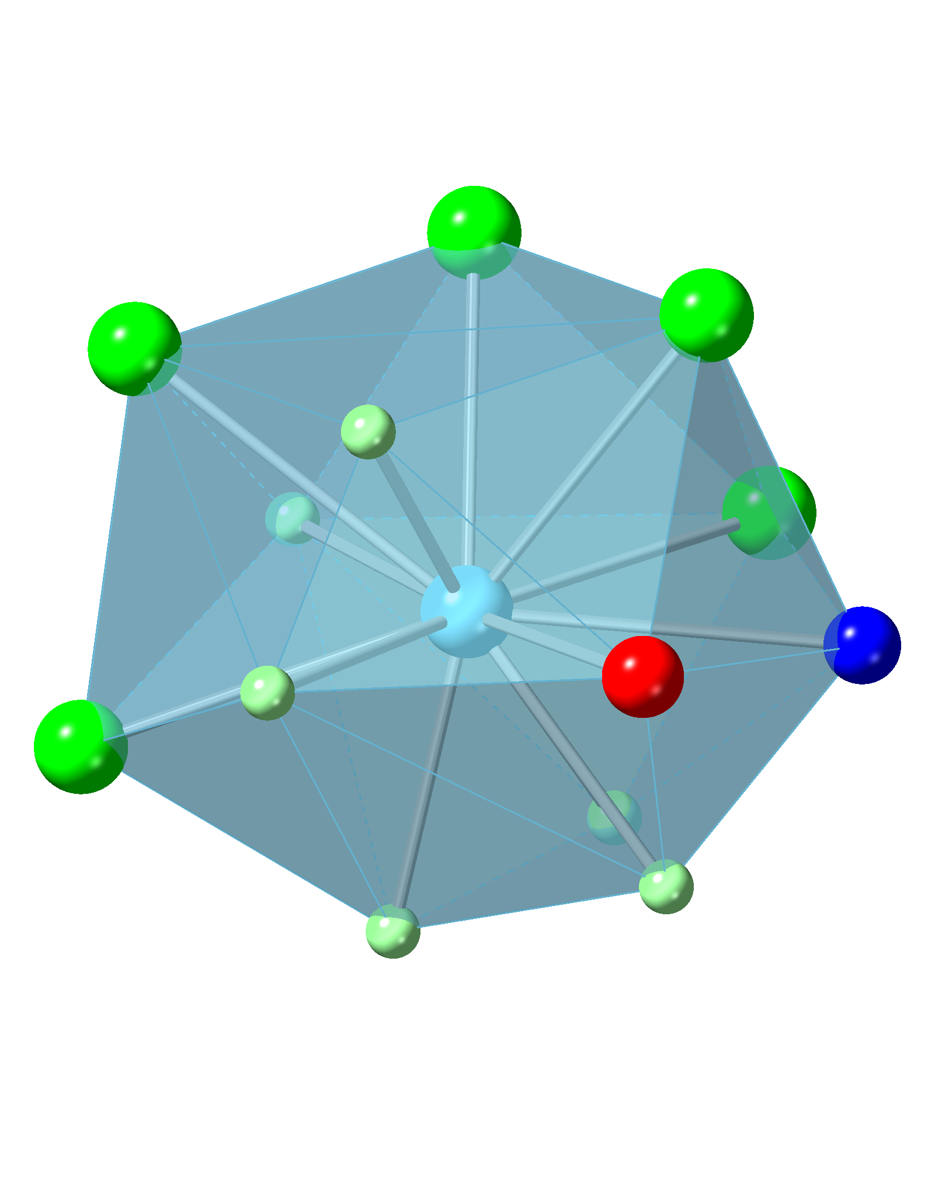
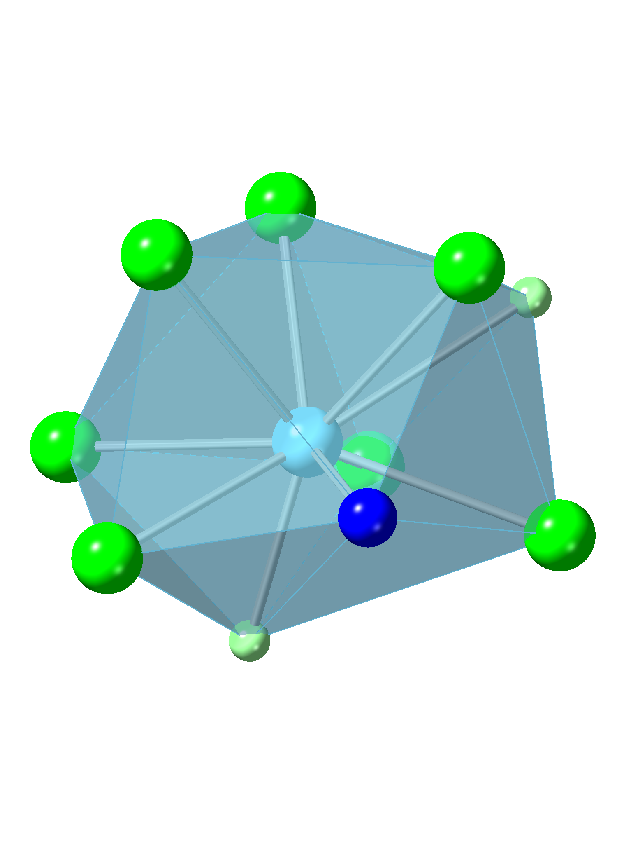
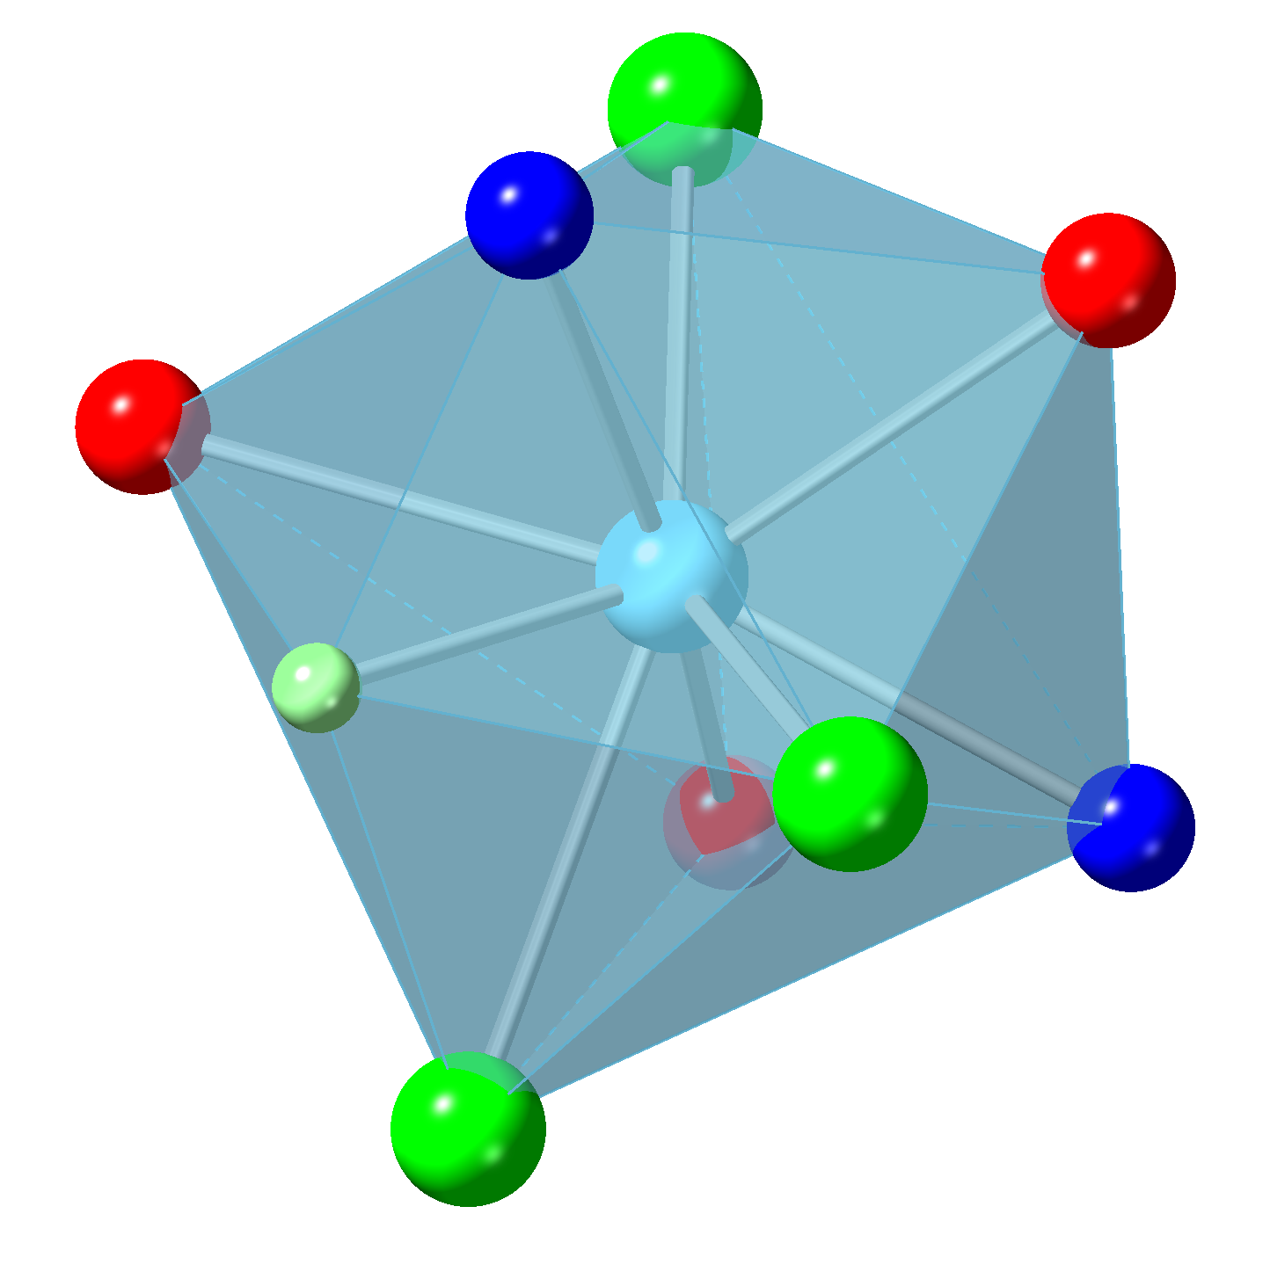
計算結果 ZrTiCuBe (Voronoi多面体解析)
・Zr, Ti の原子サイズを0.9倍にするとVoronoi多面体解析の結果に大きな違いがみられた。
・ Zr, Ti の原子サイズを0.9倍にすると正20面体関係のクラスタの減少した。
・ Zr, Ti の原始サイズを1.1倍にすると5角形面が増加し、構造因子は実験値に近づいた。
・Be中心のVoronoi多面体解析結果は基準としたときと原子間サイズを1.1倍にしたときとで大きな変化はみられなかった。
Zr中心
Ti中心
配位数14
配位数13
Cu中心
Be中心
配位数10
配位数9

Slide 11
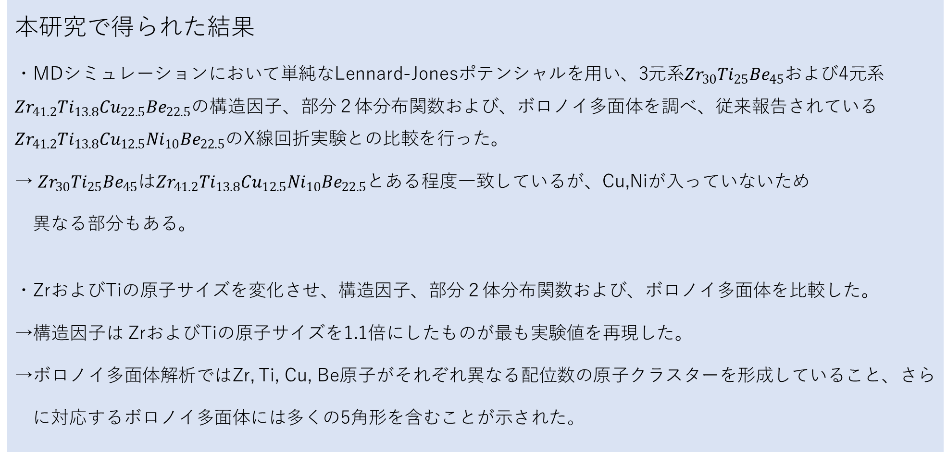
結言
本研究で得られた結果
・MDシミュレーションにおいて単純なLennard-Jonesポテンシャルを用い、3元系${Zr}_{30}{Ti}_{25}{Be}_{45}$および4元系${Zr}_{41.2}{Ti}_{13.8}{Cu}_{22.5}{Be}_{22.5}$の構造因子、部分２体分布関数および、ボロノイ多面体を調べ、従来報告されている${Zr}_{41.2}{Ti}_{13.8}{{Cu}_{12.5}{Ni}_{10}Be}_{22.5}$のX線回折実験との比較を行った。
→ ${Zr}_{30}{Ti}_{25}{Be}_{45}$は${Zr}_{41.2}{Ti}_{13.8}{{Cu}_{12.5}{Ni}_{10}Be}_{22.5}$とある程度一致しているが、Cu,Niが入っていないため
異なる部分もある。
・ZrおよびTiの原子サイズを変化させ、構造因子、部分２体分布関数および、ボロノイ多面体を比較した。
→構造因子は ZrおよびTiの原子サイズを1.1倍にしたものが最も実験値を再現した。
→ボロノイ多面体解析ではZr, Ti, Cu, Be原子がそれぞれ異なる配位数の原子クラスターを形成していること、さら
に対応するボロノイ多面体には多くの5角形を含むことが示された。

